Slide 1
softwaredesign

Slide 2
Agenda
agenda
Theorie
Definition & Aufgaben vom Softwaredesign
Verwendung von OOD & OOP
UML Klassendiagramm – Notation & Einschränkungen
Entwurfsprinzipien
Definition und Kategorisierung von Entwurfsmustern
Praxis (Java-Programmierung)
Klassen- bzw. Methodenzugriff und Objektreferenzierung
Verwendung von Interfaces und abstrakten Klassen
Entwurfsmuster
Erzeugungsmuster
Verhaltensmuster
Strukturmuster

Slide 3
Definition & Aufgaben vom Softwaredesign
Eine Definition
Der Begriff Softwareentwurf bezeichnet eine Tätigkeit im Rahmen der Entwicklung eines Softwaresystems, die auf den Ergebnissen der Anforderungsdefinition[…] aufsetzt und sich als eigene Phase – oder aufgeteilt auf verschiedene, spezielle Entwurfsphasen (z. B. Architekturentwurf oder Komponentenentwurf) – in typischen Vorgehensmodellen der Systementwicklung wiederfindet.
Klaus Turowski, Wirtschaftsinformatik I Otto-von-Guericke-Universität Magdeburg
In Anlehnung an [IEEE 1990, S.25] versteht man unter dem Softwareentwurf den
Prozess der Definition der Architektur, Komponenten, Schnittstellen und anderer Merkmale
eines Software(teil)systems.
Was beinhaltet die Phase Softwareentwurf ?

Slide 4
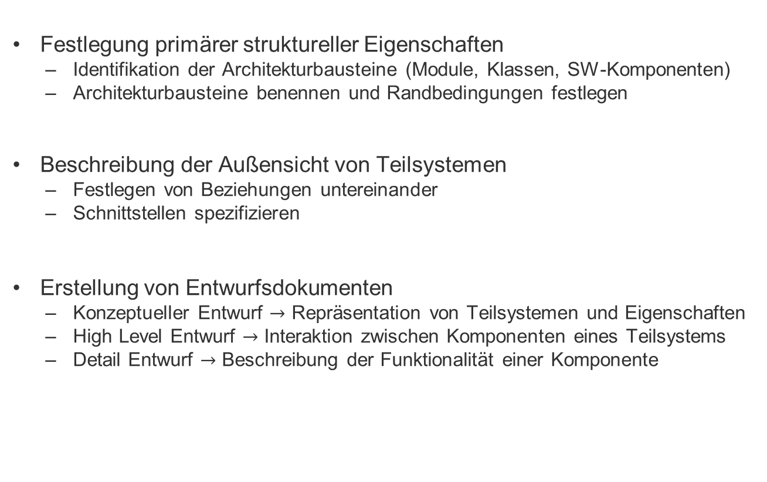
Definition & Aufgaben vom Softwaredesign
Aufgaben im Softwareentwurf
Festlegung primärer struktureller Eigenschaften
Identifikation der Architekturbausteine (Module, Klassen, SW-Komponenten)
Architekturbausteine benennen und Randbedingungen festlegen
Beschreibung der Außensicht von Teilsystemen
Festlegen von Beziehungen untereinander
Schnittstellen spezifizieren
Erstellung von Entwurfsdokumenten
Konzeptueller Entwurf $→$ Repräsentation von Teilsystemen und Eigenschaften
High Level Entwurf $→$ Interaktion zwischen Komponenten eines Teilsystems
Detail Entwurf $→$ Beschreibung der Funktionalität einer Komponente
Ziel des Softwareentwurfs ist es, die Vorgaben der Anforderungsdefinition möglichst umfassend zu
berücksichtigen, was letztlich auf die Lösung einer multikriteriellen Optimierungsaufgabe hinausläuft.

Slide 5
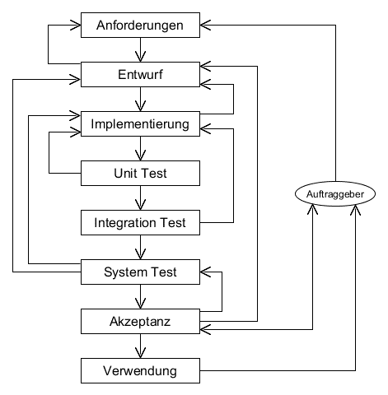
Definition & Aufgaben vom Softwaredesign
Softwareentwicklungsprozess
Plan
Design
Implementation
Compile, Test & Debug
Postmortem
Support
Abb.: 1;
In Anlehnung an Watts S. Humphrey, A Discipline for Software Engineering

Slide 6
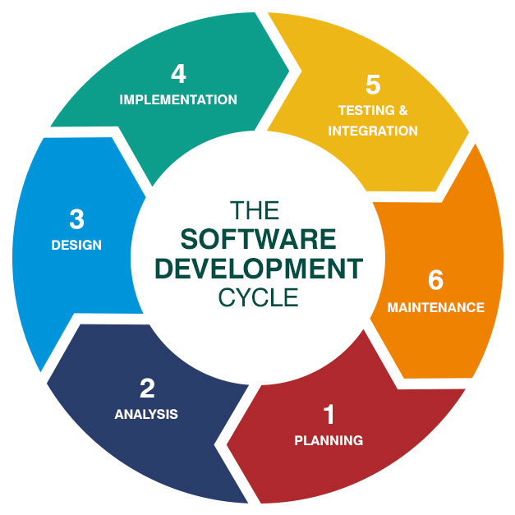
Definition & Aufgaben vom Softwaredesign
Softwareentwicklungsprozess
Wo können wir uns Arbeit beim
zweiten Durchlauf sparen?
Design
- strukturiert & kategorisiert
- Einhaltung der Entwurfsprinzipien
- Verwendung von Entwurfsmustern
- Dokumentation
Test & Integration
- automatisiertes Testen
Abb.: 2
www.online.husson.edu – The Software Development Cycle

Slide 7
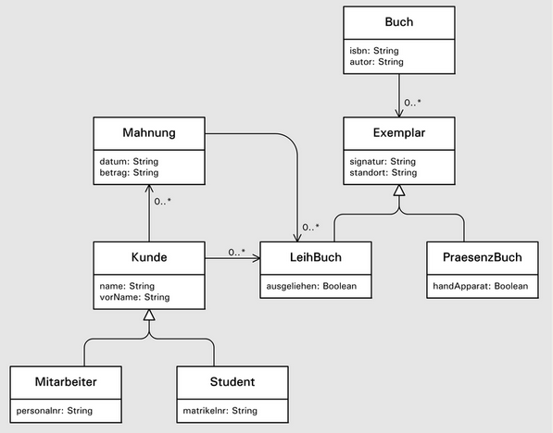
Definition & Aufgaben vom Softwaredesign
Objektorientierter Software-Entwurf
Der objektorientierte Softwareentwurf stellt eine in Bezug auf das zur Strukturierung eingesetzte Paradigma spezielle Form des Softwareentwurfs dar, bei dem ein Softwaresystem in Klassen […] zerlegt wird. Der objektorientierte Softwareentwurf umfasst die Definition der Softwarearchitektur, der Klassen und der Vererbungshierachien […]. Sven Overhage, Wirtschaftsinformatik
Otto-Friedrich-Universität Bamberg
Teilaufgaben des
objektorientierten Softwareentwurfs
Identifikation von Objekten (Klassen)
Beschreibung dieser und ihrer Fähigkeiten
Verknüpfung der Klassen zum Softwaresystem
Bei der Entwicklung großer Softwaresysteme
wird von der Anwendung des objektorientierten
Softwareentwurfs bisweilen abgeraten!
Szyperski, S.115-122, Component Software – Beyond Object-Oriented Programming
Abb.: 3; Bibliothekssystem (vereinfacht),
Enzyklopädie der Wirtschaftsinformatik

Slide 8
Definition & Aufgaben vom Softwaredesign
ProgrammierparadigmA OOP
Erstellung von unabhängigen Komponenten (Objekte)
Modellbaukastenprinzip
Zusammensetzung von komplexeren Objekten durch einfache Objekte
Vertreter: C++, C#, Java, etc.
Vorteile:
Komplexität eines Objekts ist durch klare Strukturierung beherrschbar
Komponenten sind größtenteils unabhängig voneinander
Erweiterung der Funktionalität einer Komponente mittels Vererbung

Slide 9
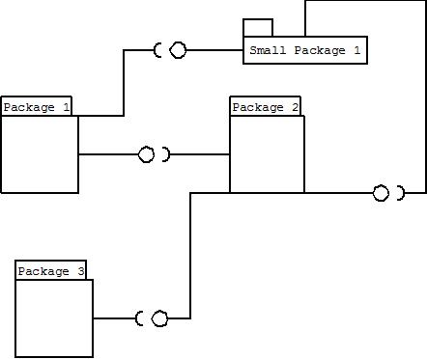
Definition & Aufgaben vom Softwaredesign
Was ist eine software-Architektur?
Die Architektur eines Systems
beschreibt ein System im Sinne einer
Konstruktionszeichnung oder eines
Bauplans.
Die Architektur eines Softwaresystems
besteht aus (abstrakten) Komponenten
und Schnittstellen, die durch eine konkrete
Implementierung zu einem realen System
wird.
Abb.:4
Realisierung einer Software-Architektur mit Lollipop Notaion
zur Darstellung der Schnittstellen.
Buch
Effektive Softwarearchitekturen,
Gernot Starke

Slide 10
Definition & Aufgaben vom Softwaredesign
Ziele einer software-architektur
Hilfe beim Projektmanagement
Produktanalyse
Visualisiert wiederverwendbare Komponenten
Referenz für Konstruktion & Realisierung
vereinfacht Pflege- und Weiterentwicklung
Generierung von statischem Programmcode (bei entsprechendem Tool)

Slide 11
Definition & Aufgaben vom Softwaredesign
Sichten innerhalb einer Architektur
Logische
Sicht
Strukturelle
Sicht
Szenarien
Dynamische Sicht
Physikalische
Sicht
Abb.: 5
Philippe Kruchten, The 4 +1 view model of architecture, 1995

Slide 12
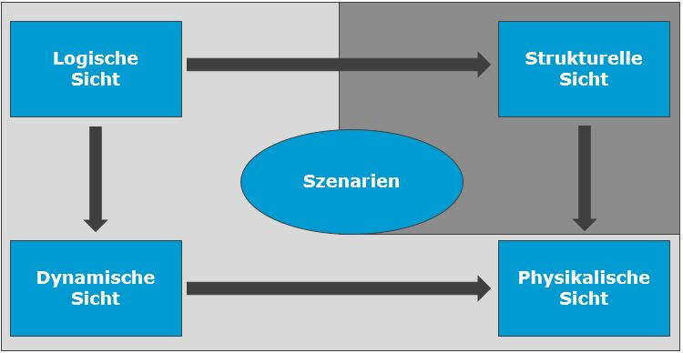
Definition & Aufgaben vom Softwaredesign
Sichten innerhalb einer Architektur
Logische Sicht
Aufgabe:
Beschreibung der Systemfunktionalität
Modell:
objektorientiertes Produktmodell
Zielgruppe:
Architekt, Softwareentwickler und
Programmierer
Notation:
Klassen-, Sequenzdiagramme und
Kommunikationsdiagramme
Grobentwurf
Feinentwurf
Abb.: 6
Philippe Kruchten, The 4 +1 view model of architecture, 1995

Slide 13
Definition & Aufgaben vom Softwaredesign
Sichten innerhalb einer Architektur
Strukturelle Sicht
Aufgabe:
Beschreibung der statischen Struktur
Modell:
Modulmodell
Zielgruppe:
Auftraggeber, Architekt und
Softwareentwickler
Notation:
Paket- Komponentendiagramme, auch
Blockdiagramme
Grobentwurf
Feinentwurf
Abb.: 7
Philippe Kruchten, The 4 +1 view model of architecture, 1995

Slide 14
Definition & Aufgaben vom Softwaredesign
Sichten innerhalb einer Architektur
Physikalische Sicht
Aufgabe:
Software auf Hardware Komponenten
abbilden
Modell:
keine allgemeinen Modelle
Zielgruppe:
Systemarchitekt, Softwareentwickler,
Mitarbeiter in Wartung und Betrieb
Notation:
Deployment- und Verteilungsdiagramme
sowie Konfigurationsdiagramme
Grobentwurf
Feinentwurf
Abb.: 8
Philippe Kruchten, The 4 +1 view model of architecture, 1995

Slide 15
Definition & Aufgaben vom Softwaredesign
Sichten innerhalb einer Architektur
Dynamische Sicht
Aufgabe:
Abbildung von Produktmodell auf
Verarbeitungsmodell
Modell:
keine allgemeinen Modelle
Zielgruppe:
Softwareentwickler und Mitarbeiter
in Wartung
Notation:
Aktivitäts- und Sequenzdiagramme
Grobentwurf
Feinentwurf
Abb.: 9
Philippe Kruchten, The 4 +1 view model of architecture, 1995

Slide 16
Definition & Aufgaben vom Softwaredesign
Sichten innerhalb einer Architektur
Szenarien
Aufgabe:
Spezifikation von Anwendungsfällen
und Validierung der Architektur
Modell:
-
Zielgruppe:
Architekten, Softwareentwickler und
Tester
Notation:
Use-Case-Diagramm
Expected-Result/s Verschriftung
Grobentwurf
Feinentwurf
Abb.: 10
Philippe Kruchten, The 4 +1 view model of architecture, 1995

Slide 17
Definition & Aufgaben vom Softwaredesign
Software-Architektur vs. Software Entwurf
Was ist jetzt der Unterschied?
größere Softwareprojekten benötigen eine Differenzierung
Architekturen dienen dem groben Entwurf einer Software
Software Entwurf beschreibt (häufig) den Feinentwurf einer Software
Es gibt keine eindeutige Definition die eine saubere Trennung zulässt!
Nach G. Starke:
Entwurf von Systemen durch Architektur gekennzeichnet
Grenze zwischen Architektur und Design ist fließend

Slide 18
Definition & Aufgaben vom Softwaredesign
Wdh.: Objektorientierter Software-Entwurf
Der objektorientierte Softwareentwurf stellt eine in Bezug auf das zur Strukturierung eingesetzte Paradigma spezielle Form des Softwareentwurfs dar, bei dem ein Softwaresystem in Klassen […] zerlegt wird. Der objektorientierte Softwareentwurf umfasst die Definition der Softwarearchitektur, der Klassen und der Vererbungshierachien […]. Sven Overhage, Wirtschaftsinformatik
Otto-Friedrich-Universität Bamberg
Teilaufgaben des objektorientierten Softwareentwurfs
Identifikation von Objekten (Klassen)
Beschreibung dieser und ihrer Fähigkeiten
Verknüpfung der Klassen zum Softwaresystem
Bei der Entwicklung großer Softwaresysteme wird von der
Anwendung des objektorientierten Softwareentwurfs bisweilen
abgeraten!
Szyperski, S.115-122, Component Software – Beyond Object-Oriented Programming
Abb.: 11; Bibliothekssystem (vereinfacht),
Enzyklopädie der Wirtschaftsinformatik

Slide 19
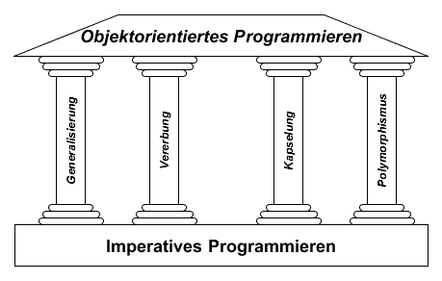
Theorie - Verwendung von OOD & OOP
Grundpfeiler der OOP
Abb.: 12; Säulen der objektorientierten Programmierung (OOP)
Generalisierung:
Vererbung:
Kapselung:
Polymorphismus:
Basisklasse mit gemeinsamen Eigenschaften
Unterklasse erhält Eigenschaften der Basisklasse
Verstecken (data hiding) der Instanzvariablen
Überschreiben von Methoden einer Basisklasse
in der Unterklasse.

Slide 20
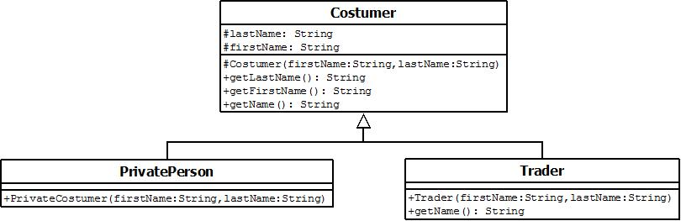
Theorie - Verwendung von OOD & OOP
Grundpfeiler der OOP - Beispiel
Abb.: 13; Klassendiagramm – Modellierung von Objekt Kunde
Generalisierung:
Vererbung:
Kapselung:
Polymorphismus:
Kl. Costumer enthält alle Methoden die
PrivatePerson und Trader gemeinsam besitzen
Kl. PrivatePerson und Trader können auf die Variablen
lastName und firstName zugreifen
Variablen lastName und firstName sind nicht direkt
von außen zu erreichen & Consumer nur innerhalb des Pakets
Kl. Trader überschreibt die Methode getName()

Slide 21
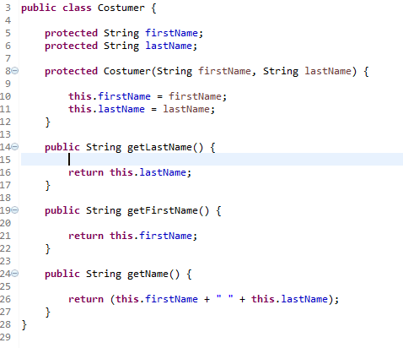
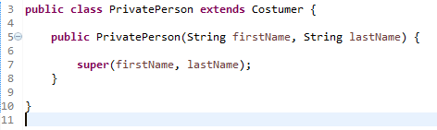
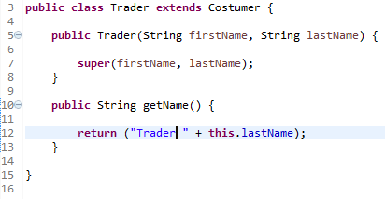
Theorie - Verwendung von OOD & OOP
OOP – Vererbung am Beispiel
Costumer.java
PrivatePerson.java
Trader.java
Befehl:
extends – einfache Vererbung
this – Referenz des eigenen Objekts
super – Aufruf vom Konstruktor der Basisklasse
Abb.: 14; Programmcode Vererbung am Beispiel Teil 1

Slide 22
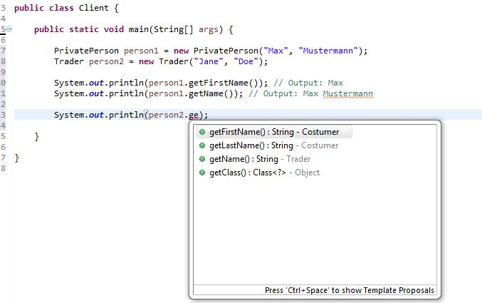
Theorie - Verwendung von OOD & OOP
Grundpfeiler der OOP – Vererbung am Beispiel
Client.java
Vererbung und Polymorphismus
vereinfachen Schreib- und Denkaufwand!
Befehl:
new – neues Objekt der Klasse erzeugen
Abb.: 15; Programmcode Vererbung am Beispiel Teil 2

Slide 23
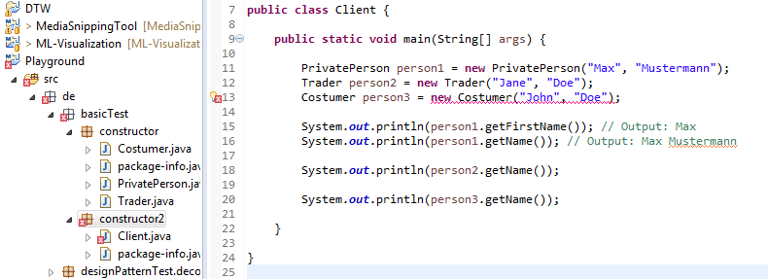
Theorie - Verwendung von OOD & OOP
OOP – Vererbung am Beispiel
Client.java
Initialisierung einer Instanz von Costumer nicht möglich
-> nur möglich wenn Client im selben Paket liegt
Abb.: 16; Programmcode Vererbung am Beispiel Teil 3

Slide 24
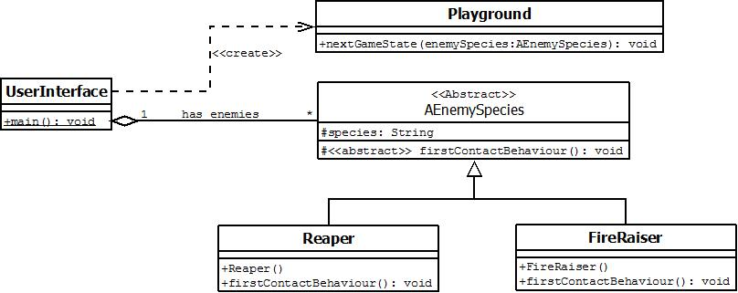
Theorie - Verwendung von OOD & OOP
OOP – Abstrakte Klassen & Methoden
Szenario:
Sie entwickeln ein neuen Egoshooter in dem es natürlich unterschiedliche Feinde
gibt. Darunter zählen der Reaper und der FireRaiser.
Sobald Sie einen ersten Schuss abgeben, reagieren die Objekte in
ihrem Angriffsverhalten unterschiedlich.
Abb.: 17; Klassendiagramm – Modellierung Nutzer-Feind Verhalten

Slide 25
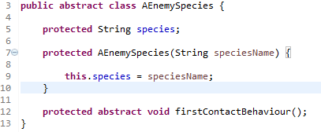
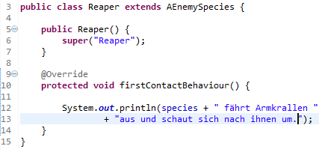
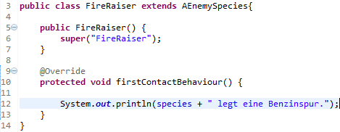
Theorie - Verwendung von OOD & OOP
OOP – Abstrakte Klassen & Methoden
AEnemySpecies.java
FireRaiser.java
Reaper.java
Abb.: 18; Programmcode – Abstrakte Klassen & Methoden Beispiel, Teil 1

Slide 26
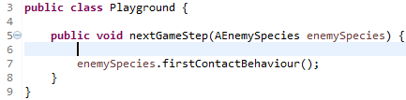
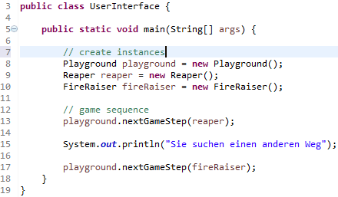
Theorie - Verwendung von OOD & OOP
OOP – Abstrakte Klassen & Methoden
Ausgabe vom Programm:
1.: Reaper fährt Krallen aus und
schaut sich um.
2.: Sie suchen einen anderen Weg.
3.: FireRaiser legt eine Benzinspur.
Abb.: 19; Programmcode – Abstrakte Klassen & Methoden Beispiel, Teil 2

Slide 27
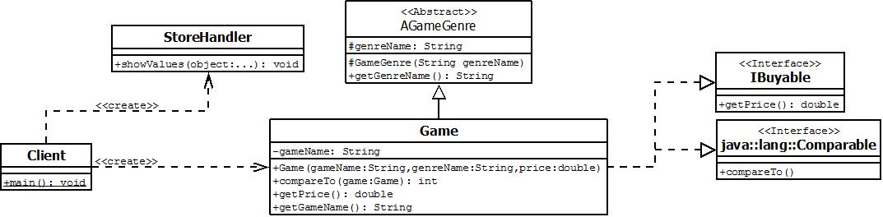
Theorie - Verwendung von OOD & OOP
OOP – Interfaces
Szenario:
Sie möchten jetzt nicht nur Egoshooter programmieren sondern auch andere
Genres wie Abenteuerspiele. Des Weiteren möchten Sie diese verkaufen (Buyable)
und auch vergleichen (Comparable) können.
Herausforderung: ein Objekt soll mehrere Typen repräsentieren
Wie
Was
Abb.: 20; Klassendiagramm – Beispiel Interfaces

Slide 28
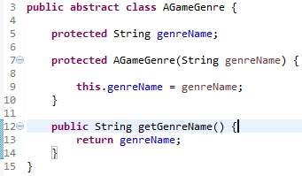
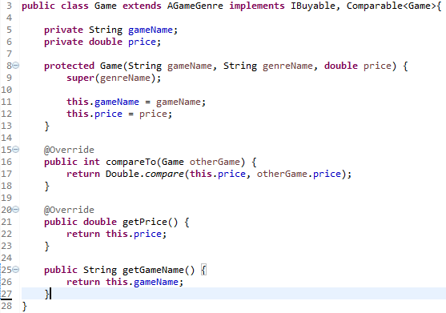

Theorie - Verwendung von OOD & OOP
OOP – Interfaces
Game kann Objekttyp Game, AGameGenre, IBuyable oder Comparable sein
AGameGenre.java
IBuyable.java
Game.java
Abb.: 21; Programmcode – Beispiel Interfaces, Teil 1

Slide 29
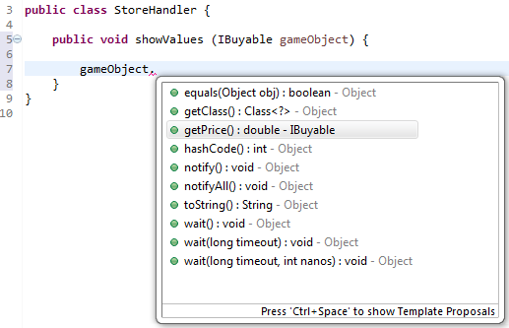
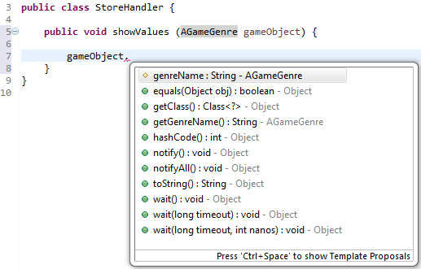
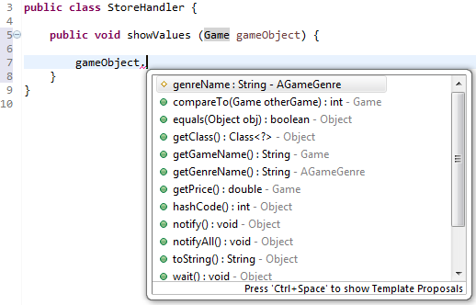
Theorie - Verwendung von OOD & OOP
OOP – Interfaces
nur Methoden vom Interface
Buyable und Kl. Object
nur Methoden von Kl.
AGameGenre und Object
Methoden von allen geerbten Klassen,
Schnittstellen und Object
Abb.: 22; Programmcode – Beispiel
Interfaces, Teil 2

Slide 30
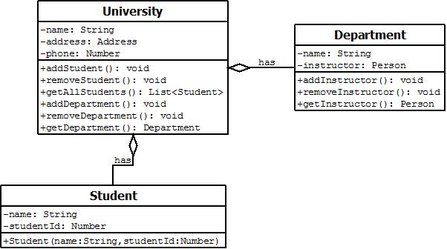
Theorie - UML Klassendiagramm – Notation & Einschränkungen
UML KLASSENDIAGRAMM – NOTATION & EINSCHRÄNKUNGEN
Visualisieren der Softwarestruktur
Beziehungen zwischen Klassen und Schnittstellen darstellen
Unterscheiden zwischen Analyse- und Entwurfs-Klassendiagramm
Abb.: 23; Analyseklassendiagramm (unvollständig)

Slide 31
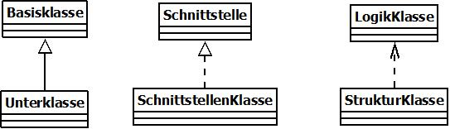
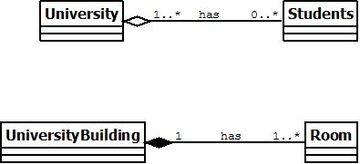
Theorie - UML Klassendiagramm – Notation & Einschränkungen
UML KLASSENDIAGRAMM – NOTATION & EINSCHRÄNKUNGEN
zeigt nicht in welchen Zuständen sich das System befinden kann
zeigt nicht welche Aktivitäten ausgeführt werden können
zeigt nicht die Logik der Methoden
Wichtige Notationsrichtlinien:
Aggregation
Vererbung
Schnittstellen-
implementierung
erstellt,
benutzt
Komposition

Slide 32
Theorie - Entwurfsprinzipien
Entwurfsprinzipien
Einfachheit vor Allgemeinverwendbarkeit
Wenn eine einfache Lösung bekannt ist, sollte diese auch verwendet werden.
Prinzip der minimalen Verwunderung
Vermeiden sie Wiederholungen (Don‘t Repeat Yourself)
Keine Wiederholung von Struktur und Logik.
Prinzip der einzelnen Verantwortlichkeit
Eine Klasse/Methode hat die Verantwortung über eine Aufgabe. Boolsche bzw. numerische Steuer-Flags sollten vermieden werden.

Slide 33
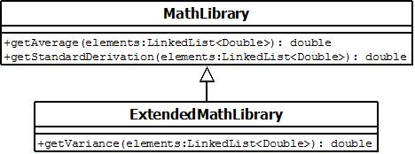
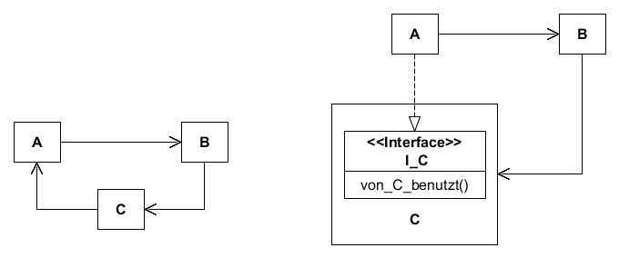
Theorie - Entwurfsprinzipien
Entwurfsprinzipien
Offenes-Geschlossenes-Prinzip
Offen für Erweiterung aber geschlossen für Veränderung. Eine neue Klasse ist sinnvoller als eine Modifizierung von vorhandenem Quellcode.
Vermeidung zirkulärer Abhängigkeiten
Abb.: 24; OCP
Abb.: 25; CDP
Zirkuläre Abhängigkeit
Aufgelöster Zirkel

Slide 34
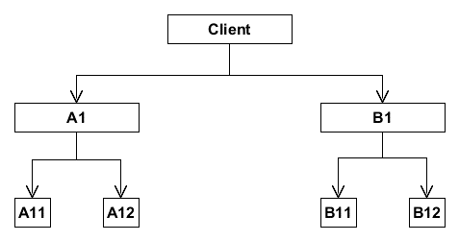
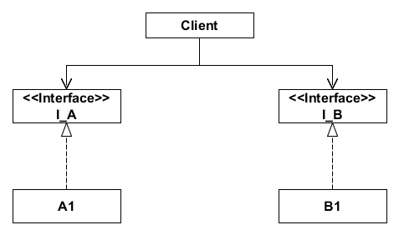
Theorie - Entwurfsprinzipien
Entwurfsprinzipien
Liskov‘sches Substitutionsprinzip
Einsatz von Unterklassen statt Oberklassen.
Prinzip der Umkehrung von Abhängigkeiten
Schlechte Abhängigkeiten
Bessere Abhängigkeiten
Abb.: 26; Umkehrung von Abhängigkeiten

Slide 35
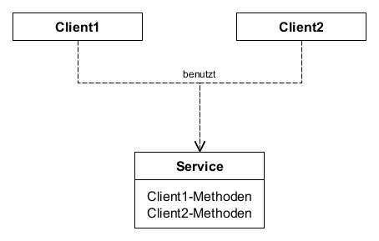
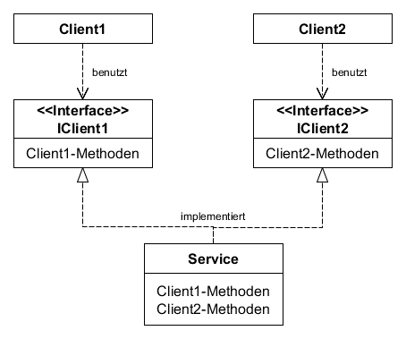
Theorie - Entwurfsprinzipien
Entwurfsprinzipien
Prinzip der Abtrennung von Schnittstellen
Universalschnittstelle
Spezifische Schnittstellen
Abb.: 27; Prinzip der Abtrennung von Schnittstellen

Slide 36
Theorie - Entwurfsprinzipien
PRIMÄRE HEURISTIKEN IN DER OOP
1.: Eine Schnittstelle für jede Menge zusammengehöriger Dienstleistungen
2.: Assoziationen statt Vererbung bei Zugriff auf Dienstleistung
3.: Klientenklassen benutzen Schnittstelle statt Implementierungsklasse
4.: Unterklasse stellt mind. Dienstleistungen der Basisklasse zur Verfügung
5.: Jedes Objekt kann seine Dienstleistung jederzeit erbringen
6.: Monoliten- bzw. Gottklassen sind nicht zugelassen
7.: bei langer Argumentenliste ist eine Objektübergabe sinnvoller

Slide 37
Theorie - Definition und Kategorisierung von entwurfsmustern
WARUM JETZT EIGENTLICH ENTWURFSMUSTER?
Warum nicht einfach mit dem bisherigen Wissen programmieren?
Szenario:
Sie möchten ein Kassenprogramm für ihren Cafè Betrieb schreiben.
Das Programm soll lediglich die Zusammenstellung und den Preis dieser anzeigen.
Folgende Hauptsorten bieten Sie an:
Espresso 1,50 € Mocca 2,00 € Filterkaffe 1,00 €
Folgende Zusätze sind möglich:
Zucker 0,20 € Milchschaum 0,50 € Sahne 0,60 €
Wie würde das Klassendiagramm nach unserem bisherigen Wissensstand aussehen?

Slide 38
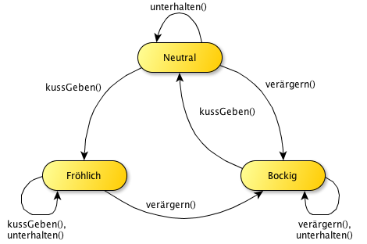
Theorie - Definition und Kategorisierung von entwurfsmustern
WARUM JETZT EIGENTLICH ENTWURFSMUSTER?
Warum nicht einfach mit dem bisherigen Wissen programmieren?
Szenario:
Wir modellieren unsere Freundin.
Mögliche Aktionen:
Unterhalten Kuss geben Ärgern
Zustände:
Neutral Bockig Fröhlich
Je nach ausgeführter Aktion ändert sich ihr Zustand.
Abb.: 28
Philipp Hauer, Beispiel zu State Pattern, www.philipphauer.de
Wie würde das Klassendiagramm nach unserem bisherigen Wissensstand aussehen?

Slide 39
Theorie - Definition und Kategorisierung von entwurfsmustern
Definition Entwurfsmuster
Definition [Helke]
Ein Entwurfsmuster beschreibt eine häufig auftretende Struktur von miteinander
kommunizierenden Komponenten, die ein allgemeines Entwurfsproblem in einen
speziellen Kontext lösen.
2. Definition [Eilebrecht & Starke]
Entwurfsmuster lösen bekannte, wiederkehrende Entwurfsprobleme.
Sie Fassen Design- und Architekturwissen in kompakter und
wiederverwertbarer Form zusammen.
3. Definition [Starke]
Entwurfsmuster beschreiben einfache und elegante Lösungen
für häufige Entwurfsprobleme.

Slide 40
Theorie - Definition und Kategorisierung von entwurfsmustern
häufig auftretende entwurfsprobleme?
Benachrichtigungsproblem
Objekten mitteilen, dass sich mein
Objektzustand geändert hat
If-then-else Problem
Systemverhalten ohne If-then-else Blöcke
verändern
Varianten Problem
Objekt besitzt unterschiedliche Ausprägungen.
Realisierung ohne „Klassenexplosion“.
Single Instanz Problem
Es darf nur eine Instanz zur Laufzeit existieren.

Slide 41
Theorie - Definition und Kategorisierung von entwurfsmustern
Kategorisierung Entwurfsmuster
Erzeugungsmuster | Verhaltensmuster | Strukturmuster
Abstract Factory | Command | Adapter
Builder | Command Processor | Bridge
Factory Method | Iterator | (5) Decorator
(1) Singleton | Visitor | Fassade
Object Pool | (3) Strategy | Proxy
 | Template Method | (6) Model View Controller
 | (2) Observer | Flyweight
 | State | (4) Composite
Es gibt mehr als 50 Entwurfsmuster!
Ein Design das viele Entwurfsmuster enthält ist noch lange kein gutes Design!
Es gilt: So „einfach“ wie möglich statt aufgebläht ohne Grund!

Slide 42
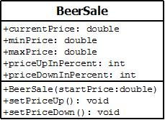
Praxis - EntwurfsMuster
Erzeugungsmuster - Singleton
Szenario:
Sie sind inzwischen im dritten Semester angekommen und besuchen das Modul Softwarepraktikum. Ihre Aufgabe ist die Entwicklung einer Software namens „DaxParty“ (Bierbörse). Sie haben sich natürlich sofort im Internet schlau gemacht und ein vorhandenes Programm samt Quellcode gefunden.
Notiz: In der Software gibt es nur ein Bier…
Beim testen fällt ihnen auf, dass der minimale sowie maximale Preis für ein Bier, den Sie beim Start festlegen, nicht eingehalten wird.
Ihnen fällt folgende Klasse auf:
Abb.: 29; Beispiel Singleton Pattern – ugly code

Slide 43
Praxis - EntwurfsMuster
Erzeugungsmuster - Singleton
Fehler im Design:
global verfügbare Variablen
Modifizierung von externen Klassen möglich
Plausibilitätsprüfung fehlt
Abb.: 30; Beispiel Singleton Pattern – ugly code
Ziel:
Werte sollen global verfügbar sein
Veränderung von speziellen Werten nur nach Plausibilitätsprüfung
kein direkter Variablenzugriff
zentrale Verwaltung der Werte

Slide 44
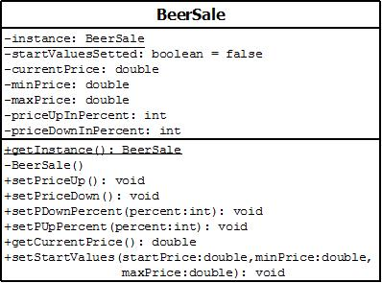

Praxis - EntwurfsMuster
Erzeugungsmuster - Singleton
Lösung:
Abb.: 31; Beispiel Singleton – clean code
Vorteile:
Zugriffskontrolle
sauberer Namensraum
Spezialisierung
Lazy-Loading
Nachteile:
prozedurales Programmieren
globale Verfügbarkeit
Intransparenz
Objektzerstörung

Slide 45
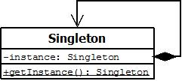
Praxis - EntwurfsMuster
Erzeugungsmuster - Singleton
Modell:
Abb.: 32; Singleton – Entwurfsmuster
Achtung: Bei Multi-Threading kann es durchaus zu Problemen kommen!

Slide 46
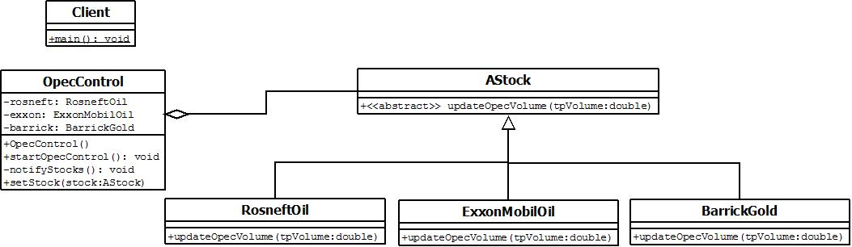
Praxis - Verhaltensmuster
Verhaltensmuster - Observer
Szenario:
Sie schreiben ein Programm für den Öl-Aktienhandel. Die Aktienkurse sind dabei vom Verhalten des Fördervolumen Parameters der OPEC abhängig. Sobald sich dieser Parameter ändert, müssen sich die Aktienkurse automatisch anpassen.
Ziel: autom. Aktualisierung der Aktienobjekte bei Parameteränderung
Bisherige Lösung:
Abb.: 33; Beispiel Observer – Pattern, ugly code

Slide 47
Praxis - Verhaltensmuster
Verhaltensmuster - Observer
Fehler im Design:
enge Kopplung zwischen Objekt OpecControl und Aktienobjekten
Erweiterbarkeit stark eingeschränkt (notifyStockPrice() anpassen)
keine dynamischen Änderungen möglich
Ziel:
Entkopplung von OpecControl und Aktienobjekten
Schnittstelle verwenden statt direkte Implementierung
dynamische Änderungen ermöglichen durch An- / Abmeldung von Aktienobjekten

Slide 48
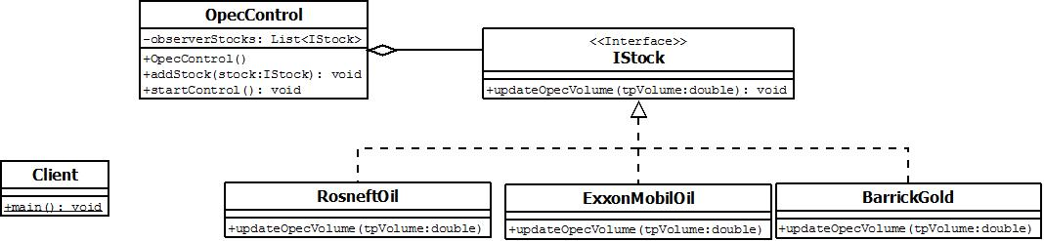
Praxis - Verhaltensmuster
Verhaltensmuster - Observer
Lösung:
Abb.: 34;
Modellierung des Beispiels OPEC Control unter Verwendung des Observer Patterns

Slide 49
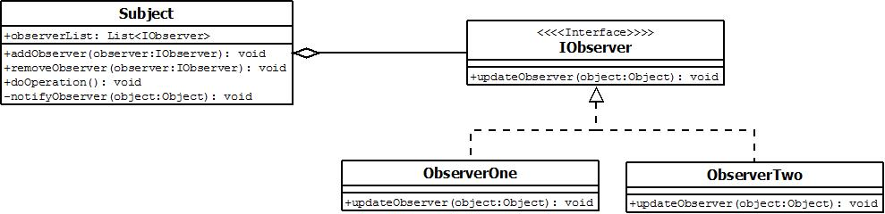
Praxis - Verhaltensmuster
Verhaltensmuster - Observer
Modell:
Abb.: 35; Observer - Entwurfsmuster
Die Anmeldung beim Subject kann in verschiedenen Varianten erfolgen.
Dies kommt auf den Ort der Erzeugung von ObserverOne & ObserverTwo an

Slide 50
Praxis - Verhaltensmuster
Verhaltensmuster - Observer
Einsatzzweck:
Objekte über Zustandsänderung informieren
Model-View-Controller Pattern
Varianten:
Push Modell (Subjekt gibt Daten an Observer weiter)
Pull Modell (Subjekt benachrichtigt Observer, Observer rufen relevante Parameter vom Subjekt ab)
Vorteile:
Zustandskonsistenz
Flexibilität
Wiederverwendbarkeit
Kompatibilität zum Schichtenmodell
Nachteile:
Aktualisierungskaskaden
Abmeldung von Observer

Slide 51
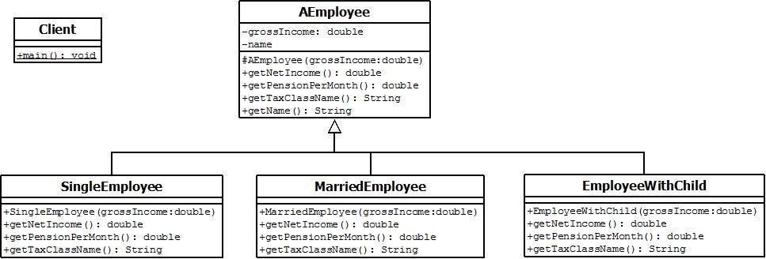
Praxis - Verhaltensmuster
Verhaltensmuster - Strategy
Szenario:
Sie möchten ein Programm zur Lohnabrechnung schreiben. Ihre Mitarbeiter werden in die Steuerklassen ledig, verheiratet und ledig mit Kind eingeteilt.
In einem ersten Schritt soll das Programm, dass Nettogehalt und die Rente pro Monat ausrechnen. Des Weiteren soll eine Abfrage vom Namen und von der Steuerklasse möglich sein.
Ziel: Berechnung der Werte in Abhängigkeit seiner Steuerklasse.
bisherige Lösung:
Abb.: 36; Beispiel Strategy – Pattern, ugly code

Slide 52
Praxis - Verhaltensmuster
Verhaltensmuster - Strategy
Fehler im Design:
Code Redundanz (doppelter Code bei gleichem Verhalten)
Verhalten der Mitarbeiter nicht änderbar zur Laufzeit
keine Wiederverwendbarkeit
Ziel:
Trennung von Aspekten die sich ändern und jenen die konstant sind
Algorithmus unabhängig vom nutzenden Client austauschen

Slide 53
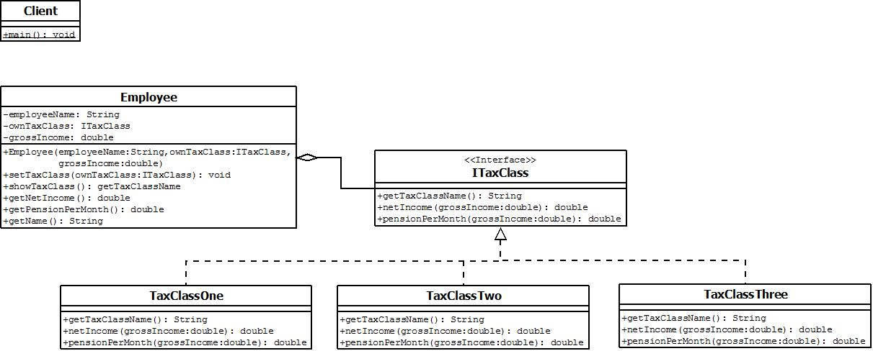
Praxis - Verhaltensmuster
Verhaltensmuster - Strategy
Lösung:
Abb.: 37; Beispiel Strategy – Pattern, clean code

Slide 54
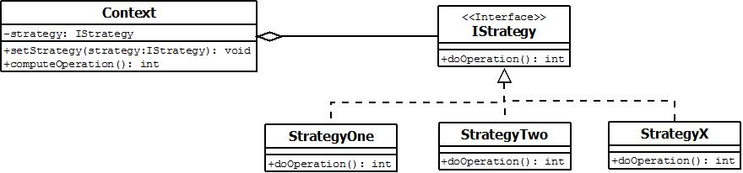
Praxis - Verhaltensmuster
Verhaltensmuster - Strategy
Modell:
Abb.: 38; Strategy – Entwurfsmuster

Slide 55
Praxis - Verhaltensmuster
Verhaltensmuster - Strategy
Einsatzzweck:
Alternative zur Unterklassenbildung
Entkopplung von Kontext und Verhalten
verstecken von komplexen Algorithmusdetails
If()…else if()…else… Ketten auflösen
Vorteile:
Komposition statt Vererbung
dynamisches Verhalten
Vermeidung von Bedingungen
Nachteile:
Kopplung zwischen Client und Strategieimplementierung
evtl. unnötige Kontext-Strategie-Kommunikation
Klassenexplosion bei zu starker Verhaltenstrennung

Slide 56
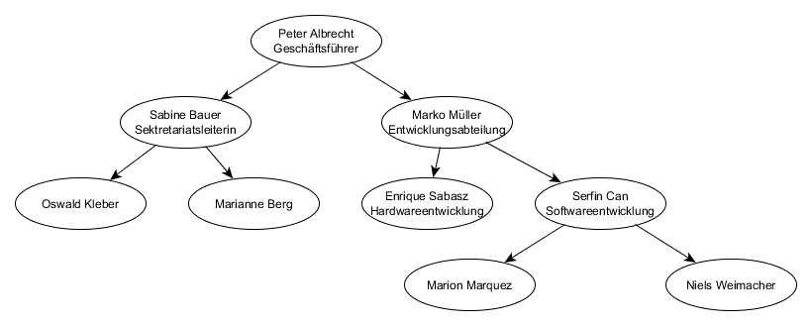
Praxis - Strukturmuster
Strukturmuster – Composite
Szenario:
Das neue Verwaltungssystem soll die Personalhierarchie der Firma darstellen. Der Hierarchiebaum sieht wie folgt aus:
Abb.: 39; Hierachiebaum von Firmenpersonal

Slide 57
Praxis - Strukturmuster
Strukturmuster – Composite
Anforderungen an das System:
jeder Mitarbeiter und Abteilungsleiter besitzt einen Namen und eine Telefonnummer (getName(), getPhoneNumber())
jeder Abteilungsleiter kennt seine Abteilung (getDepartment())
Operationen um Mitarbeiter in den Baum einzuordnen, zu holen oder zu entfernen (add(), getEmployee(), remove())
Abteilungsleiter soll Mitarbeiteranzahl in seiner Abteilung ausgeben können (getEmployeeCount())

Slide 58
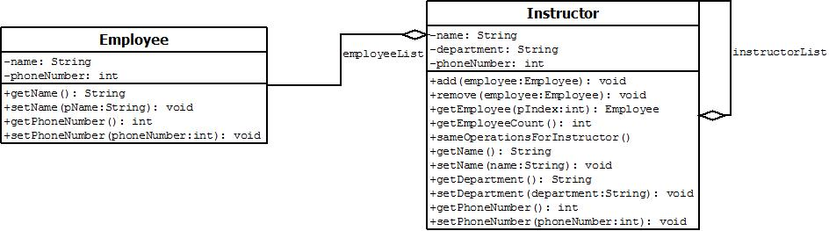
Praxis - Strukturmuster
Strukturmuster – Composite
Lösung vom Praktikant:
Abb.: 40; Beispiel Composite – Pattern, ugly code

Slide 59
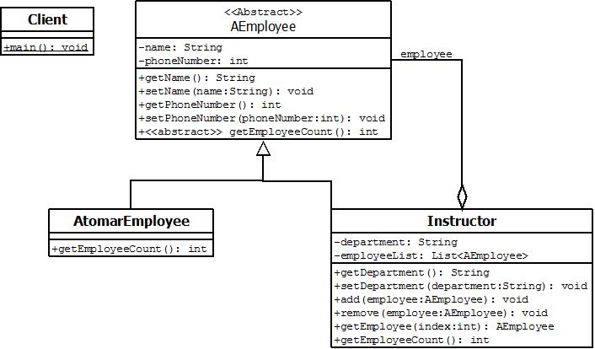
Praxis - Strukturmuster
Strukturmuster – Composite
Lösung:
Abb.: 41; Beispiel Composite – Pattern, clean code

Slide 60
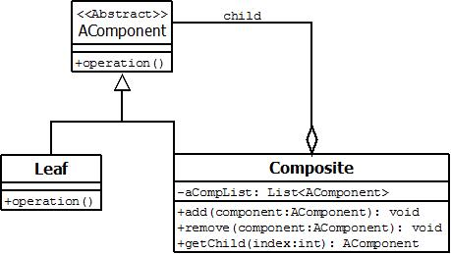
Praxis - Strukturmuster
Strukturmuster – Composite
Modell:
Abb.: 42; Composite – Entwurfsmuster

Slide 61
Praxis - Verhaltensmuster
Verhaltensmuster - Composite
Einsatzzweck:
Modellierung von Hierachien
Vorteile:
Einfache Bedienung
Einheitliche Bedienung und Allgemeingültigkeit
strukturelle Erweiterbarkeit
Nachteile:
keine personelle Veränderung zur Laufzeit möglich

Slide 62
Praxis - EntwurfsMuster
Strukturmuster – decorator
Erinnern Sie sich noch an unsere Software für den CoffeeShop?
Szenario:
Sie möchten ein Kassenprogramm für ihren Cafè Betrieb schreiben.
Das Programm soll lediglich die Zusammenstellung und den Preis dieser anzeigen.
Folgende Hauptsorten bieten Sie an:
Espresso 1,50 € Mocca 2,00 € Filterkaffe 1,00 €
Folgende Zusätze sind möglich:
Zucker 0,20 € Milchschaum 0,50 € Sahne 0,60 €
Modellierung an der Tafel

Slide 63
Praxis - EntwurfsMuster
Strukturmuster – decorator
Fehler im Design:
Klassenexplosion / enormer Zeitaufwand bei Erweiterung
Mangelnde Flexibilität
Mangelnde Dynamik
Ziel:
jedes Element soll durch eine Klasse repräsentiert werden
Dynamische Kombination zur Laufzeit ermöglichen
Einschränkungen bereits in der Struktur festlegen
Einhaltung des Offen/Geschlossen-Prinzips

Slide 64
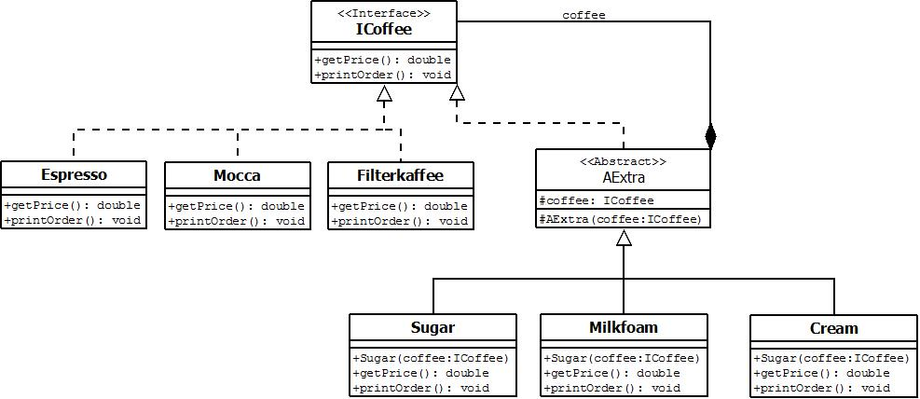
Praxis - EntwurfsMuster
Strukturmuster – decorator
Lösung:
Abb.: 43; Beispiel – Decorator Pattern, clean code

Slide 65
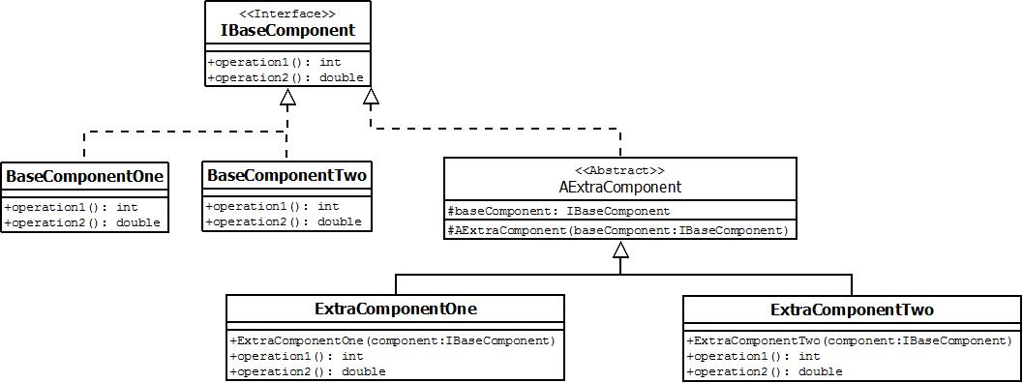
Praxis - EntwurfsMuster
Strukturmuster – decorator
Modell:
Abb.: 44; Decorator – Entwurfsmuster

Slide 66
Praxis - EntwurfsMuster
Strukturmuster – decorator
Einsatzzweck:
Dynamische und transparente Funktionserweiterung
Hinzufügen bzw. Entfernen von Funktionalität zur Laufzeit
Vererbung nicht praktikabel für Funktionserweiterung
Vorteile:
Dynamik und Flexibilität
Transparenz
kohäsive Klassen
keine Vererbungs- kaskaden
Nachteile:
erschwerte Fehlerfindung
hohe Objektanzahl
Komplexität bei „Decoketten“

Slide 67
Sie haben es geschafft!
Willkommen zur diskussions- und fragenrunde

